Slide 1
Semantisatieverhaal AA:
In een groot wildpark in Afrika moesten rangers een onderzoek doen bij een leeuw. Een onderzoek betekent het goed bekijken van iets omdat je er meer over wilt weten. Ze wisten dat er een zieke leeuw in het park was, maar ze konden hem niet meteen vinden. “Hij loopt als een schim door het park,” zei ranger Kofi. Een schim… Zo noemen we de figuur die je niet duidelijk kunt zien (vaak in het donker). “We moeten daarom zijn spoor volgen, we moeten in de gaten houden waar hij is, zonder hem te laten schrikken.” Na uren speurwerk zagen ze de leeuw eindelijk liggen in het gras. Hij was moe en had pijn. “We moeten hem een verdoving geven,” zei Kofi, “zodat we hem kunnen onderzoeken en helpen.” De verdoving is de stof die ervoor zorgt dat je geen pijn voelt. Ze schoten een pijl met verdoving en de leeuw viel in slaap. Ze ontdekten dat de leeuw een wond had. “Hij heeft gevochten”, zei Kofi. “Hij is, denk ik, een prooi geweest van een ander dier.” De prooi is het dier dat door een roofdier gevangen en opgegeten wordt. Ze gaven de leeuw medicijnen en ze hechtten zijn wonden. Plotseling kwam er een groep hyena’s dichterbij. Ze wilden de slapende leeuw aanvallen! Ze wilden beginnen met vechten. Maar de rangers wisten hoe ze moesten omgaan met deze dieren. Hoe ze de hyena’s moesten behandelen, hoe ze moesten doen tegen hen. Ze hadden geleerd dat ze deze dieren weg konden jagen met lawaai en fakkels. Na de behandeling werd de leeuw wakker en liep langzaam weg, sterker dan voorheen. “Missie geslaagd,” glimlachte Kofi. “We hebben hem geholpen, en hij is weer veilig.”
AA
Notes:
Woordenoverzicht:
de verdoving: de stof die ervoor zorgt dat je geen pijn voelt
de schim: de figuur die je niet duidelijk kunt zien (vaak in het donker)
volgen: in de gaten houden waar iemand is
omgaan met: behandelen, hoe je doet tegen iets of iemand
de prooi: het dier dat door een roofdier gevangen en opgegeten wordt
het onderzoek: het goed bekijken van iets omdat je er meer over wilt weten
aanvallen: beginnen met vechten

Slide 2


Gerarda Das
Antoinette Duijf
Mandy Routledge
Francis Vrielink
Week 44 – 28 oktober 2025
Niveau AA

Slide 3
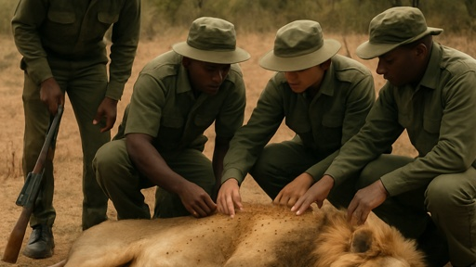
het onderzoek

Slide 4
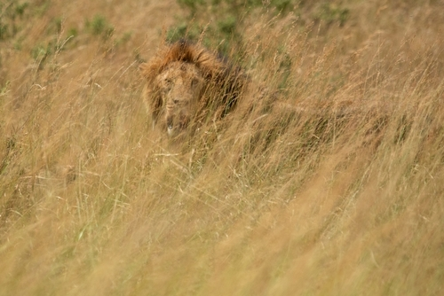
de schim

Slide 5
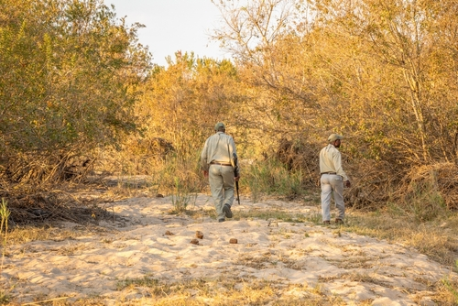
volgen

Slide 6
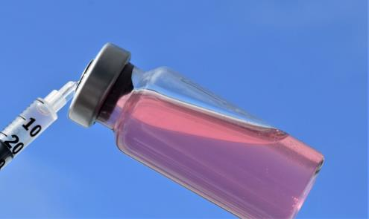
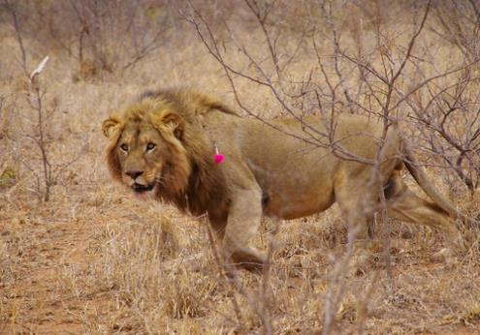
de verdoving

Slide 7
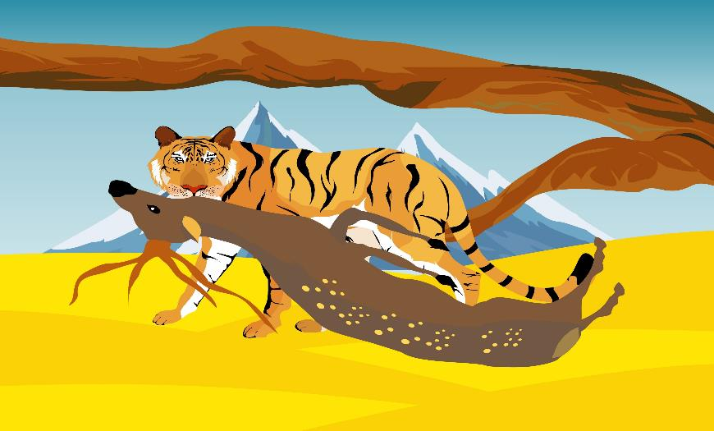
de prooi

Slide 8
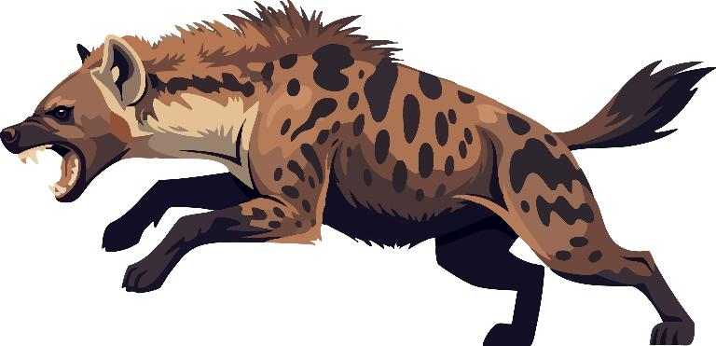
aanvallen

Slide 9
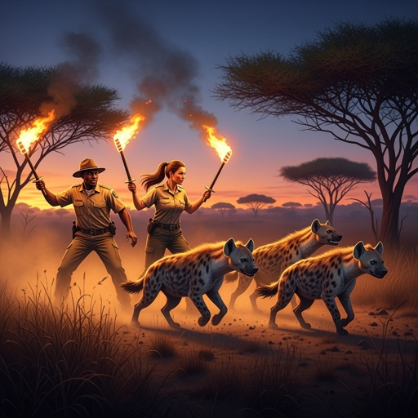
omgaan met

Slide 10
Op de woordmuur:

Slide 11
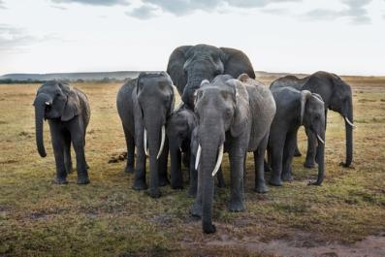


aanvallen
verdedigen
= beginnen met vechten
De hyena staat klaar om aan te vallen.
= beschermen tegen een aanval
De kudde olifanten verdedigt het kalfje.

Slide 12


de prooi
het roofdier
= het dier dat door een roofdier gevangen en opgegeten wordt
De prooi wordt door de tijger gevangen.
= groot dier dat andere dieren eet
Het roofdier vangt zijn prooi om het vlees te eten.

Slide 13

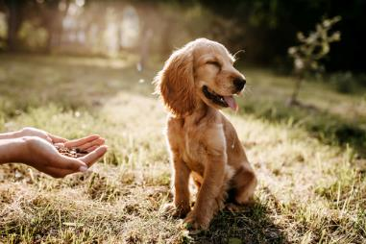
volgen
negeren
= in de gaten houden waar iemand is
De rangers volgen het spoor van de leeuw.
= geen aandacht besteden aan iets of iemand
Het hondje negeert de hand van zijn baasje.

Slide 14


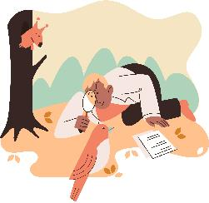
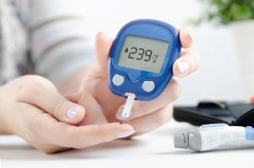
het onderzoek
= het goed bekijken van iets omdat je er meer over wilt weten
de controle
de observatie
de test

Slide 15
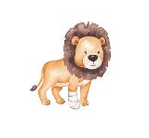
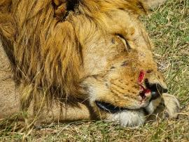
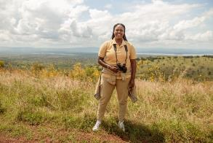

De rangers hebben het vermoeden dat er een gewonde leeuw is. Ze doen onderzoek en vinden het bewijs.
het bewijs
het onderzoek
het vermoeden
= het goed bekijken van iets omdat je er meer over wilt weten

Slide 16
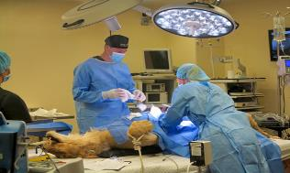

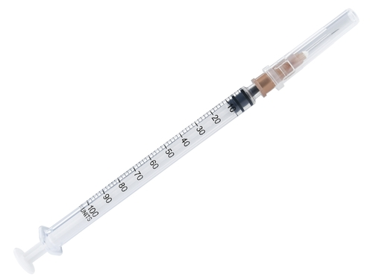
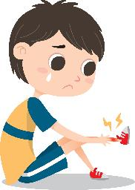
de operatie
de verdoving
= de stof die ervoor zorgt dat je geen pijn voelt.
de pijn
de spuit

Slide 17
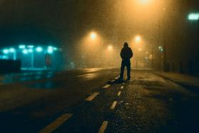
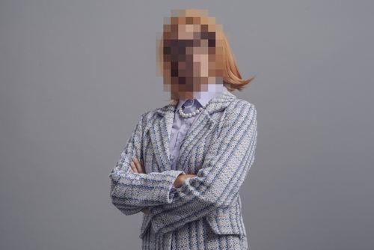
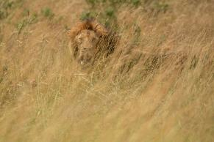
spookachtige figuur
de schim
= de figuur die je niet duidelijk kunt zien (vaak in het donker)
onherken-
baar
onduidelijk

Slide 18
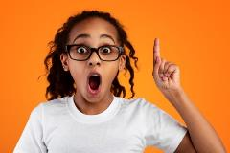
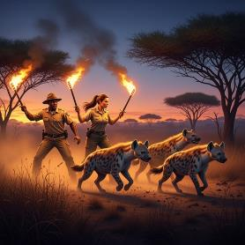
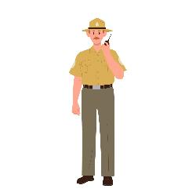

goed begrijpen
omgaan met
= behandelen, hoe je doet tegen iets of iemand
afstand houden
50 meter

